Slide 2
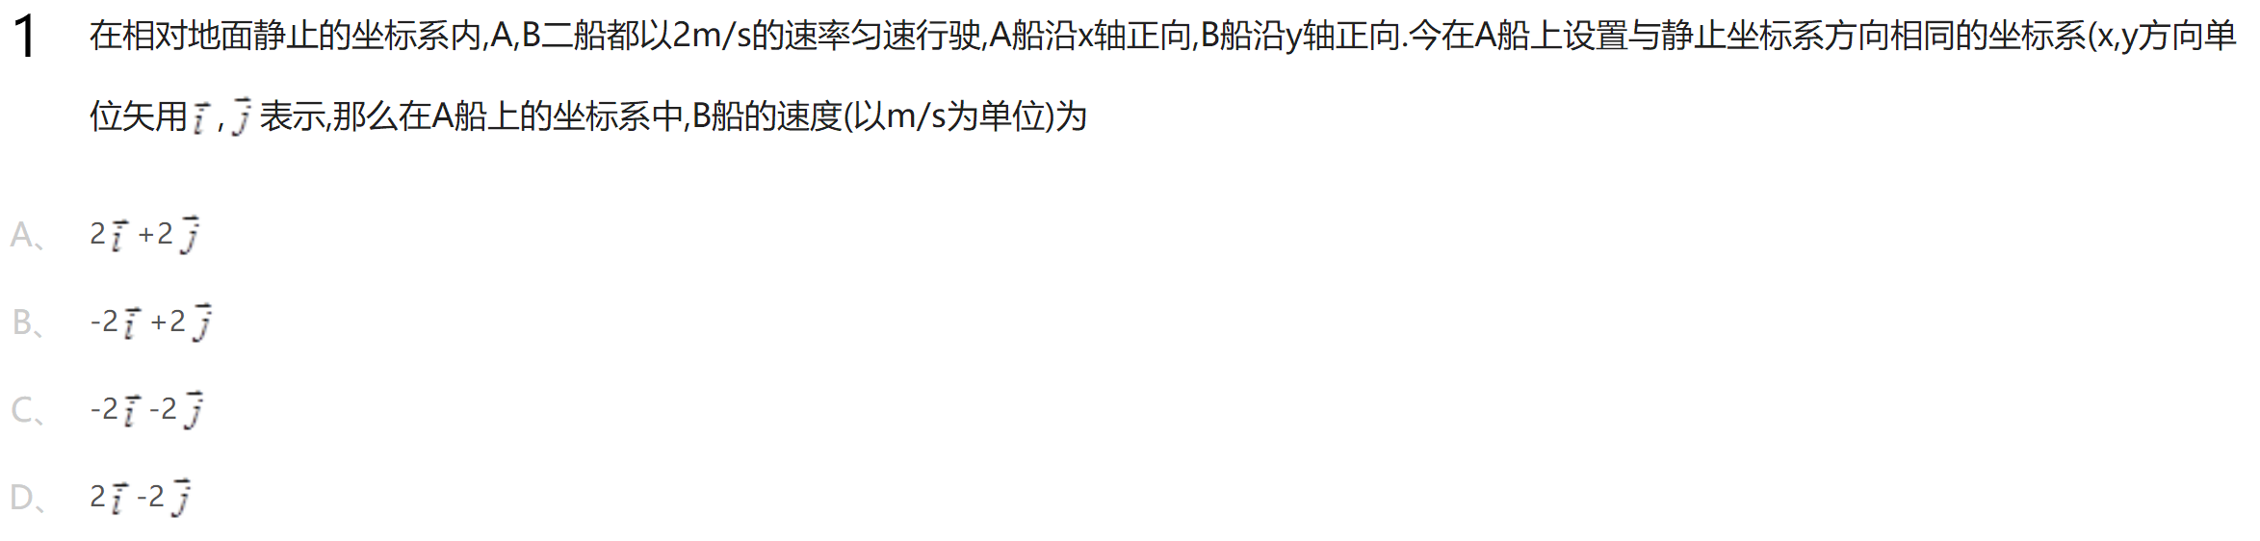
练习3 第1题
√
y
y
B
A
B
A
x
x
0
0

Slide 3
练习3 第2题
√
同一个物体，同一个参照系，只能存在一种运动，所以答案A是错的！
从高处扔两个球A和B，过两秒后再扔第三个球C，这个时候，球A相对于球B就是静止的，相对于地面就是加速运动，相对于球C就是匀速运动。

Slide 4
练习3 第3题
√
甲中乘客看高楼向下运动，所以电梯甲必然是向上的！A、B必然是错的。
乙中乘客看甲向下运动，所以电梯乙相对于电梯甲是向上的！相对于地面，电梯乙必然是向上的，所以D必然是错的。
至于丙中乘客看甲乙电梯都是向上的，丙电梯可能向上，也可能向下。
补充：如果丙中乘客观看乙是向上的，观看甲是向下的。相对于地面，那么丙也必然是向上。

Slide 5
练习3 第4题
我们以地面为参照系！
水流速度为V₁，必然是相对于地面的。
船相对于水的速度V₂，那么船相对于地面的速度为V₁+V₂
人相对于船的速度是V₃，那么人相对于地面的速度为V₁+V₂+V₃
又因为人相对于地面静止，所以V₁+V₂+V₃=0

Slide 6


练习3 第5题
x
V
V₀
匀变速率运动：
y
（1）以飞机为参考系：
（2）以地球为参考系：
消去t，得：
消去t，得：

Slide 7
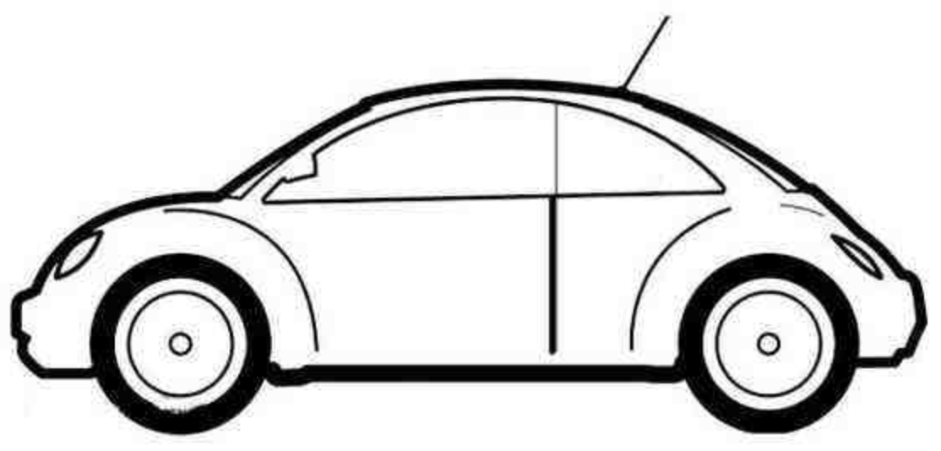
练习3 第6题
y
将AB两车的速度进行正交分解：
x
因此可以知道，两车的相对速度，在X轴上互相抵消，Y轴上相加，即：

Slide 8


练习3 第7题
解
两物自出发点至相碰点所费时间为
H
，以地面为参考系
两物体的重力加速度均为g，朝下，若以上面的物体为参考系，下面的物体则以匀速度V0向上运动了高度H
H/2
0
V0 =
以上面物体为参考系
可以同时利用不同参考系，原因：时间和空间的绝对性

Slide 9
练习3 第8'题
两船同时相碰现象，大家可以去证明一下。（前提：河岸平行、两船同时出发，保持同一个速度，沿同一个方向，且水流速度恒定）
α
1
假设两船沿虚线运动，在O点相遇
2
这时候，所花费的时间等于河的宽度除以U_{总}在竖直方向的分量。即：
什么时候U₁-U₂的模最大？
就是U₁和U₂在一条直线上的时候！

Slide 10

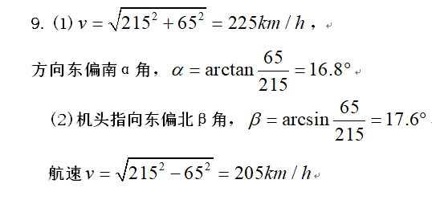
练习3 第9题

Slide 11
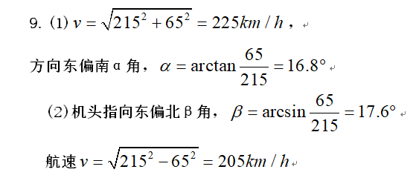
练习3 第9题
(1)
北
西
东
南
(2)

